Slide 1
Graden Joy
Made by: Niels Palte

Slide 2
Inhoudsopgave
Opdracht
Enquete
Concurrentie
Concepten
Concept keuze
CAD-model
Prototype

Slide 3
De opdracht
Project naar keuze
Begrenzer
Tuin
Ander soort begrenzer
Tuin
Balkon
Kleine tuin

Slide 4
De enquête
3 belangrijke dingen
Leeftijd
Geïnteresseerd in tuinieren
Wat zou je betalen voor het product

Slide 5
Concurrentie

Slide 6
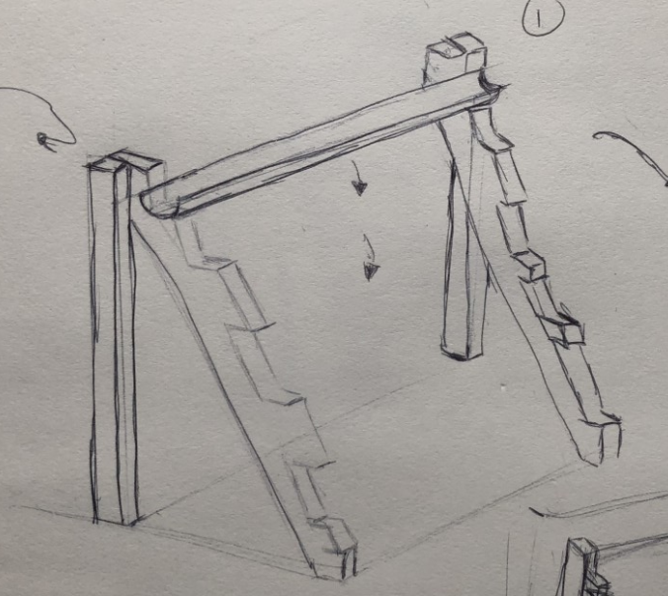
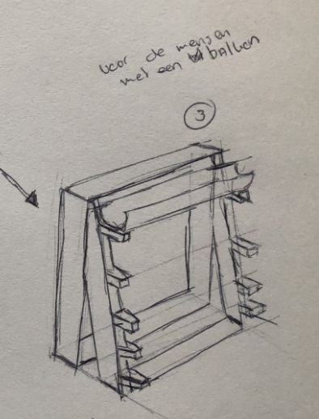
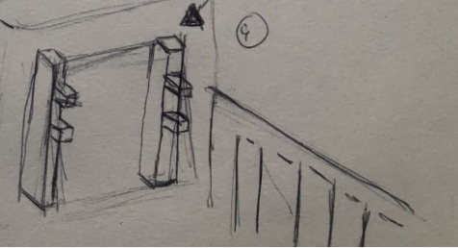
Concepten/conceptkeuze
Concept 1
Concept 2
Concept 3

Slide 7
CAD-model

Slide 8
Kostprijs van het product
Inkoopkosten
Machine
Manuur
Zagen en schuren
Minimumloon € 8,65
Uiteindelijk prijs:
Zonder winst: €41,95
Met winst: €61,69
Incl. BTW: €74,64

Slide 9
Het prototype

Slide 10
Concept 1

